Slide 1
马克思主义原理概论
上海交通大学马克思主义学院
刘立萍
memory307@hotmail.com
cc.sjtu.edu.cn/G2S/liuliping.jpkc

Slide 2

世界的物质性及其发展规律 第一节（p22-34）

Slide 3
世界的物质性及其发展规律
一，世界统一于什么？（p22-34）
（一），本体论与哲学基本问题
（二），世界的物质统一性
二，世界的根本规律是怎样的？
（一），马克思之前的“辩证法”
（二），马克思主义唯物辩证法的三大规律
（三），辩证思维方法

Slide 4
教学要点
1，哲学基本问题；唯物主义/唯心主义基本派别
2，物质概念；意识的本质；意识的能动作用
3，主观能动性与客观规律性、社会历史趋向（规律）与主体选择（主观能动性）的关系
4，世界的物质统一性；旧唯物主义的根本缺陷
5，实践概念；社会生活本质上是实践的。

Slide 5
一、世界统一于什么？ （一）、本体论与哲学基本问题 1，西方哲学的本体论传统 2，唯物主义与唯心主义 3，唯心主义的认识论根源

Slide 6

1，本体论（ontology）
德国哲学家戈特列尼乌斯在1613年
首先使用“本体论”这个术语
关于一般存在或存在本身的
哲学学说，最早形成于古希腊

Slide 7
Being
n. 存在；生命；本质；品格
adj. 存在的；现有的
存在
生命
此在
人

Slide 8
Ontology“本体论”
说一样东西“有”，也有好多意义，但是全都与一个起点相关；某些东西，我们说它“有”，是因为他们“是”实体；另一些东西则是因为它们“是”实体的影响；另一些东西则是因为它们“是”趋向实体的过程，或者“是”实体的破坏、缺乏或性质，或者“是”造成或产生实体或与实体有关者的能力，或者“是”对某一与实体有关者或对实体本身的否定。因为这个缘故，我们甚至对“非有”也说它是“非有”。
----亚里斯多德

Slide 9
“本体”：“存在”本身
人类的思维不仅仅将事物把握为各种具有规定性的“在者”， 而且还舍掉事物的各种各样的规定性， 寻求一切“在者”的“在”。
哲学所寻求的“在”，就是所谓的“本体”

Slide 10
本体：超验存在
所有经验的存在即“在者”， 都可以成为科学研究的对象。 而作为“本体”的“在”， 则是纯粹思维抽象的产物， 因而是超越经验的存在。
“本体”作为抽象的“在”， 并不是某种现实的存在物， 而只是一种人类思维的 指向性 。

Slide 11
本体论的三重内涵
终极存在：寻求世界统一性
终极价值：寻求价值统一性
终极解释：寻求认识的统一性

Slide 12
哲学本体论的终极关怀
以寻求“终极存在”、“终极解释”和“终极价 值”的方式， 为人类自身的存在、为规范人自己的思想和行为提供一种根据、标准和尺度。

Slide 13
马克思主义哲学与“本体论”
独立存在的本体论哲学及其所代表的形而上学的思维方式， 已经被德国古典哲学及其所代表的辩证法的思维方式所否定。
马克思主义哲学否定传统本体论占有绝对真理的幻想， 但并不拒绝基于人类实践本性和人类思维本性的本体论追求

Slide 14
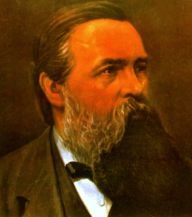
哲学的基本问题
“全部哲学，特别是近代哲学的重大的基本问题，是思维和存在的关系问题。”
------《路德维希·费尔巴哈与德国古典哲学的终结》

Slide 15
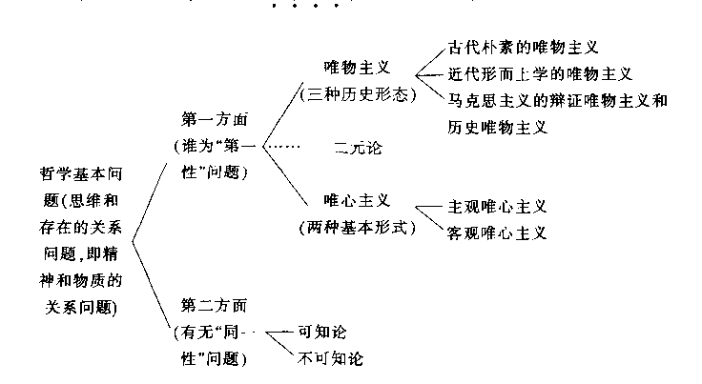
对哲学基本问题的一般理解

Slide 16
对哲学基本问题的一般理解
1，把“思维与存在的关系”问题理解为“精神与物质的关系”问题
2，把哲学基本问题归结为两个方面：精神与物质谁为“第一性”的问题；（本体论）精神与物质“有无同一性”的问题，也就是精神能否认识物质的问题（认识论）
3，唯心主义与唯物主义的派别划分，以及一元论和二元论的区分

Slide 17
对哲学基本问题的一般理解
4，可知论与不可知论：认为精神可以认识物质的属于可知论，反之属于不可知论
5，唯物主义的三种历史形态:朴素唯物主义，形而上学唯物主义，辩证唯物主义和历史唯物主义。唯心主义的两种形式：主观唯心主义和客观唯心主义
6，辩证法和形而上学的斗争:和唯物主义、唯心主义属于两个序列，既有形而上学的唯物主义，也有辩证法和唯心主义的结合。

Slide 18

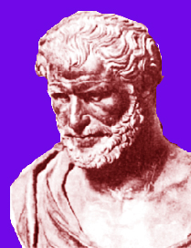
2，唯物主义与唯心主义
古代朴素唯物主义
五行说
元气说
四根说
原子论……
把一切存在，包括自然的、社会的、人的躯体和灵魂的存在，都还原为一种自然的、本原性的物质的具体形态
水是万物的始基
“火”是万物的本原

Slide 19
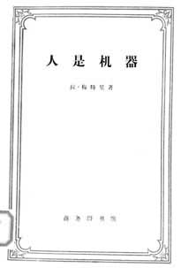
近代机械唯物论
近代原子论
感性经验是认识的唯一来源
把“物质”理解为当时所发现的物质结构的最小层次——原子，把原子的某些物理属性当成一切物质的共同属性

Slide 20
唯心主义（p74）
主观唯心主义
主观精神（例如我的“感觉”、“经验”、“心”等等）夸大为唯一的实在，当作第一性的东西，认为客观世界不过是人的主观意识的产物。
客观唯心主义
把“客观”精神（例如被虚构出来的离开人和物质世界的“道”、“理”、“理念”、“绝对观念”等等）确定为世界的基础，当作第一性的东西，认为客观物质世界只不过是“客观”精神的产物，认为物质世界是由某种非人类、超自然的“客观精神”派生的

Slide 21
何为“第一性”？
时间
先在性
对经验事实 包括科学事实的陈述， 即表述经验对象之间在时间序列中的先后顺序 。具体地说，一事物先于他事物而存在 ，这一事物较之他事物就具有时间上的“先在性”
逻辑
先在性
它所陈述的并不是事物之间在时间序列中的先后顺序， 而是事物之间在 逻辑 上的 “优先地位”

Slide 22
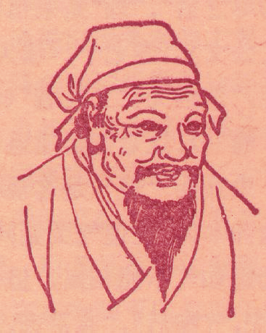
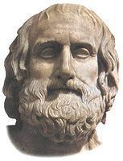
客观唯心主义：
本质对现象，
一般对个别的
“逻辑先在性”
朱熹：理学
柏拉图：理念是
现实世界的原型

Slide 23
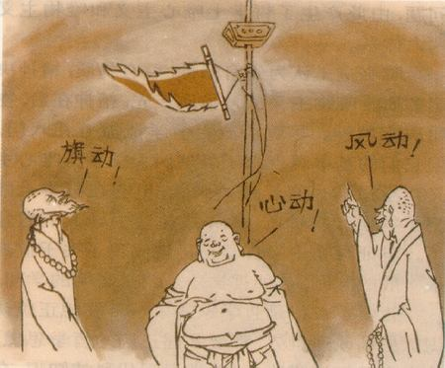

王阳明：心外无物

Slide 24
认识过程中 主体对客体的“逻辑先在性”
认识活动中主体对客体逻辑上“优先地位’
认识活动中主体客体的逻辑上“优先地位”
认识活动中主体对客体逻辑上“优先地位”
客体之所以是客体， 是以主体存在为前提的 ，没有成为主体对象的存在， 只是某种 “自在之物 ”而不是主 客体关系中的客体
主体在何种程度上把握到客体，又是以主体的实践水平和认识水平为前提的
主体的 “意识 ”、“激情”、“ 意志”、“ 目的 ”

Slide 25
（实践与认识的）主体与客体（p59）
主体是指具有思维能力，从事社会实践和认识活动的人
客体是指实践和认识活动所指向的对象
主体≠生物学意义上的“人”，而是社会的、历史的、文化的人
客体也不是与主体无关的自在的事物，而是作为被主体认识和改造的对象存在的

Slide 26
主客体关系
凡是有某种关系存在的地方，这种关系都是为“我”而存在的；动物不对什么东西发生关系，而且根本没有关系；对于动物来说，它对他物的关系不是作为关系而存在的。（马克思《德意志意识形态》)

Slide 27
3，列宁：唯心主义的认识论根源
把认识的某一个特征 、方面、 部分片面地、夸大地 发展（ 膨胀、 扩大 ）为脱离了物质 、脱离了自然的、 神化了的绝对
聪明的唯心主义比愚蠢的唯物主义更接近于聪明的唯物主义

Slide 28
一，唯物主义描述的是物质对精神“时间上的先在”，而从哲学上理解唯心主义的话，它描述的是精神对于物质来说，“逻辑上意义更重要”。
二，唯物主义更接近我们的一般常识和牛顿力学所描述的世界图景，但量子力学的提出，为我们描述了迥然不同于牛顿世界的微观粒子世界，其中人与世界之间的关系，对何为“真实”的理解，对宇宙可能性的探索，似乎与西方的一些唯心主义观念颇多暗合之处。

Slide 29
反对对两大基本派别的简单化理解
历史上各种唯心主义哲学对于丰富和发展人类思想做出了极大贡献，至今仍影响着千万人的价值观和生活方式，是人类文化遗产中的重要组成部分，我们应对其进行深入理解和具体分析。对于任何理论观点来说，仅仅贴上“唯物主义”或“唯心主义”的标签，以标签来决定取舍，本身就是一个非科学的态度

Slide 30
（二）、世界的物质统一性 1，世界的物质性 2，实践：社会生活的本质 3，马克思主义对唯心主义与旧唯物主义的超越

Slide 31
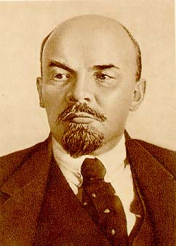
1,物质 恩格斯、列宁
物质是标志客观实在的哲学范畴，这种客观实在是人通过感觉感知的，它不依赖于我们的感觉而存在，为我们的感觉所复写、摄影、反映。”
物，物质无非是各种物的总和，而这个概念就是从这一总和中抽象出来的

Slide 32
物质世界的共同特征：客观实在性
一，物质是一种可感觉的存在（不是不可捉摸、不可认识的“自在之物” ）
二，物质是不依赖于人类的意识而存在并能为人类的意识所反映的客观实在。
三，物质概念是对各种实物、具体物质形态的共同本质的高度抽象
四，这一物质概念是建立在实践观点的基础之上的。

Slide 33
世界的物质统一性：意识 （p28）
意识的本质：人脑的机能和属性，是物质世界的主观映象（“观念的东西不外是移入人的头脑并在人的头脑中改造过的物质的东西而已”---马克思）
意识的起源：自然界和社会历史长期发展的产物
问题：为什么说“意识是客观内容和主观形式的统一”？（p29，参见p74）

Slide 34
意识对物质的反作用
1，意识活动的目的性和计划性
2，意识活动的创造性（在思维中构建一个现实中所没有的理想世界）
3，意识具有指导实践改造客观世界的作用
4，意识具有指导、控制人的行为和生理活动的作用

Slide 35
人的意识不仅能反映客观世界，而且能够创造客观世界（列宁，《哲学笔记》）
创造性从根本上把人的意识活动与动物的感觉和心理区别开来

Slide 36
主观能动性和客观规律性的统一（p30）
社会历史趋向（社会历史领域的客观规律）与主体选择（主观能动性）的关系？？？？：p30，p121

Slide 37
主观能动性与客观规律性的辩证统一
尊重客观规律，充分发挥主观能动性
1，努力认识和把握规律
2，通过实践发挥人的主观能动性
3，主观能动性的发挥，取决于一定的物质前提
..\影像\教材提供\大跃进与人民公社.MPG

Slide 38
自然规律与社会规律的联系与区别
联系
自然规律和社会规律都具有不以人的意志为转移的客观性。
自然规律是作为一种盲目的无意识的力量起作用，社会规律则是通过 抱有一定目的和意图的人的有意识的活动实现的。
区别

Slide 39
社会历史趋向与主体选择的关系（P31，p121）
社会历史趋向讲的是社会历史规律的决定作用。
主体选择讲的是历史主体在社会发展中的能动性和选择性。是在既定的历史条件下对社会生活未来发展的多种可能的方向、目标、方式的选择。

Slide 40
物质的存在形式（p25-26）
物质的根本属性是运动
时间和空间是物质运动的存在形式

Slide 41
人类社会的物质性（p33）
为什么说马克思之前的唯物主义都是“半截子”唯物主义？？？？？（P33)
历史唯物主义：物质资料生产方式是人类社会存在和发展的基础，正确解决了社会存在与社会意识的关系问题，从而使社会历史现象得到了唯物主义的解释

Slide 42
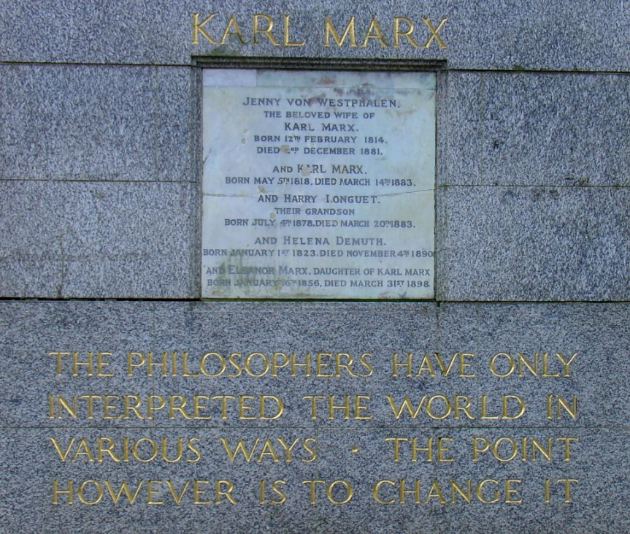
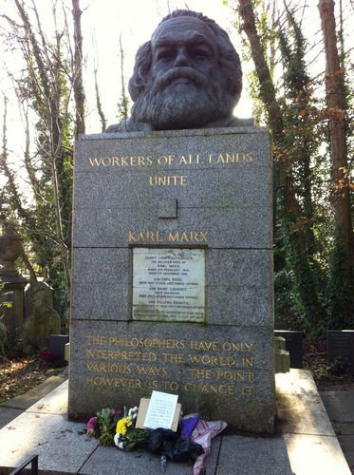
2，实践：社会生活的本质

Slide 43
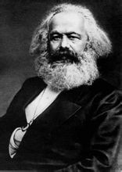
马克思以“实践”来解释物质性
表征人的实践活动及其过程，以及它赖以展开的一切物质条件、物质因素的本质的、具体同一的哲学范畴。往往是指社会生活、社会实践活动、社会物质资料生活条件、物质生活资料的生产、物质资料生产方式、精神生活资料的生产和人自身的生产等。
恩格斯、列宁的物质概念对否定自然主义物质观是一种重要的历史贡献，但并没有完全克服抽象同一的理解物质问题这一旧唯物主义的弊病

Slide 44
实践（p59、p61）
实践是指人们有目的地使用工具等物质手段改造现实世界的对象化活动，包括：
物质生产实践活动：最基本的实践活动，也是人类最基本的存在方式 p139
社会道德实践与政治实践（西方哲学中“实践”就是指道德行为)
科学文化实践

Slide 45
实践的特征（p60)
物质性
历史性
能动性
…….

Slide 46
实践：社会生活的本质
1，实践是人所独有的活动，只有在实践基础上，人类的本质力量才能得到充分的体现和确证。
2，实践集中体现了人的本质的社会性。实践创造出了人之为人的一切特征，决定着人的本质的社会性
3，实践塑造了人和人类社会
人类的自然行为、“天性”无不受到自身实践活动的影响与塑造。

Slide 47
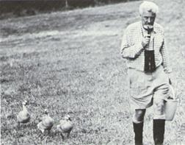
越是低等动物，其行为越是刻板化，模式化，是受本能控制的S(stimulus)---R(response）行为
Konrard lorenz （1903-1989年）
Imprinting 印刻
灰雁“伉俪情深”
红河鲑鱼逆流溯源
螳螂的婚礼谋杀

Slide 48

人不仅是自然存在物， 更是社会存在物（p27）
实践使人不仅生活在自然世界之中，也生活在“文化世界”和“意义世界”之中
“女人并不是生就的，而宁可说是逐渐形成的。……只有另一个人的干预，才能把一个人树为他者。”

Slide 49
3,马克思主义对旧唯物主义 和唯心主义的超越
旧唯物主义与唯心主义各有其理论的所见与所限
旧唯物主义：坚持了唯物主义的认识路线，但抹杀了主体的能动性
唯心主义：高度肯定了主体意识的能动性，但否定了意识活动的物质基础

Slide 50
马克思对旧唯物主义的批评：物本主义
一，“不人道的”、“敌视人的唯物主义”
天道：人法自然，人按自然规律办事
人道：人超越于自然，人异于自然
二，只能引出人的被动性，受制性，不能引出人 的能动性，自由性
三，抽象的唯物主义，“物质抽象的唯灵论”
形式逻辑的抽象同一性

Slide 51
从前的一切唯物主义 ---包括费尔巴哈的唯物主义---的主要缺点是 对事物 、现实、 感性， 只是从客体的或者直观的形式去理解 ，而不是把它们当作人的感性活动 ，当作实践去理解 ，不是从主观方面去理解 。所以 结果竟是这样， 和唯物主义相反 ，唯心主义却发展了能动的方面 ，但只是抽象地发展了， 因为唯心主义当然是不知道真正现实的、 感性的活动本身的。（马克思,关于费尔巴哈的提纲）

Slide 52
马克思：实践转向
思维
主体
人
存在
客体
世界

Slide 53
马克思主义的“实践”转向
以实践作为思考人和现实世界关系的基点，把以往哲学抽象的谈论的物质实体与精神实体的关系，转变为人类实践活动与它所生成发展的人类世界（属人世界）的关系

Slide 54
马克思的实践转向
凸显了人在他自己活动世界中的主体性和人的自觉能动性（自主性、自为性、目的性和创造性）
凸显了人的解放、人的自由。
-----人的自由和人的解放，是人对自然性、规律性的超越，是对人的实践的自由自觉的能动性的不懈追求

Slide 55

马克思、恩格斯的哲学革命
以“实践”为核心观点，第一次科学的解决了思维与存在的关系这一哲学基本问题，科学的解决了人与世界的关系问题，使唯物主义突破了自然界的领域而深入到人类社会之中。

Slide 56
End thanks

